Slide 1
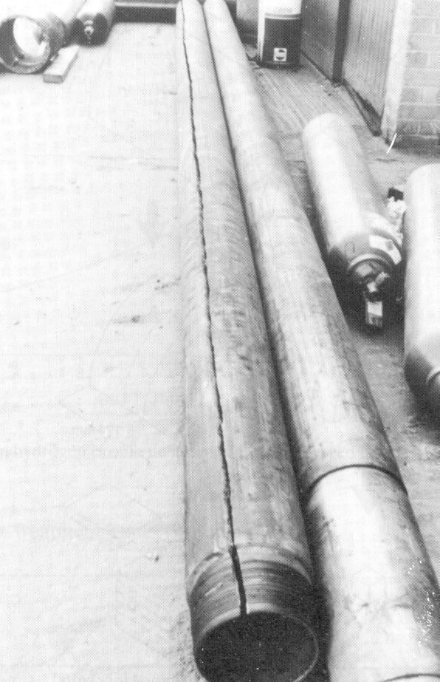
Väteinducerad försprödning av höghållfasta konstruktionsstål
Plats för stor bild
SSAB
Outokumpu Stainless
Ovako
Ramnäs Bruk
Sandvik Materials Technology
Vattenfall
KTH
Swerea KIMAB
Pål Efsing
efsing@kth.se
Sten Wessman
sten.wessman@swerea.se

Slide 2
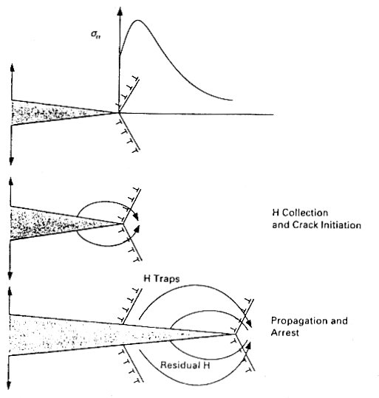
Stål med allt högre hållfastheter används i konstruktioner i syfte att att öka prestanda och minska vikt .
Generellt: Högre hållfasthet – Mer känsligt för väteförsprödning
Frågeställning är komplex och innefattar flera discipliner korrosion, analytisk kemi, materialvetenskap, hållfasthet mm. – på både mikro- & makronivå
Plan: Mekanisk provning – Miljöaspekter – Modellering – Materialparametrar
Varför: Väte och spänningskorrosionsliknande fenomen sätter gränsen för användningen idag

Slide 3
VAD JAG VILL IDAG…?
Beskriv vad du skulle vilja ha ut av konferensen; vad du vill att de övriga deltagarna ska bidra med. Det kan exempelvis vara att…
…engagera samarbetspartners för att utveckla idén till ett färdigt projekt
…bjuda in intresserade till att gå med i ett projekt
…hitta en specifik kompetens
…få svar på en specifik (eller generell) fråga
…få reda på om liknande tankar finns eller arbeten pågår på annat håll
…få veta vilken vinkling på frågeställningen som är mest intressant för andra
osv.
Använd kortfattad text och gärna bilder/figurer.

